Slide 1



Министрество просвещения Приднестровской Молдавской республики ГОУ СПО “Тираспольский техникум и информатики и права”
Курсовая работа
тему: Разработать программную систему, позволяющую отслеживать распределение в типографиях
Выполнил: Карпенко П. .
Руководитель: Подсекина Т. С.
ТИРАСПОЛЬ 2025

Slide 2
Актуальность
Автоматизация учёта газет и их распределения по почтовым отделениям повышает эффективность работы, минимизирует ошибки и ускоряет обработку данных. Система оптимизирует управление данными, что актуально в условиях цифровизации издательского дела.

Slide 3
История систем учёта в издательском деле
До XX века: Ручной учёт с использованием бумажных реестров. XX век: Появление ЭВМ для автоматизации учёта в крупных издательствах. XXI век: Цифровые системы с базами данных и облачными технолог

Slide 4
Характеристика системы учета газет
Функции системы:
Управление данными о газетах (название, индекс, редактор, цена).
Учёт почтовых отделений и их газет.
Расчёт стоимости газет в отделении.
Хранение данных в текстовых файлах newspapers.txt и postoffices.txt.

Slide 5
Постановка задачи
Задачи программы:
Вывод данных о газетах и отделениях.
Добавление, редактирования удаление газет.
Учёт газет в отделениях.
Расчёт стоимости газет.
Сохранение данных в файлы.

Slide 6
Особенности разработки консольного приложения
Особенности:
Консольный интерфейс с цветовым оформлением.
Простота для опытных пользователей.
Автоматизация операций управления данными.
Хранение данных в текстовых файлах.
Ограниченное удобство для новичков.

Slide 7
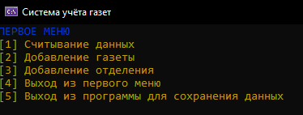
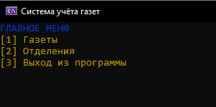
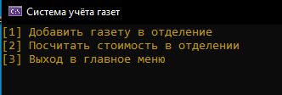
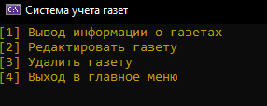
Демонстрация программы

Slide 8
Заключение
Разработана информационная система для учёта газет, решающая поставленные задачи.
Преимущества: простой интерфейс, надёжное хранение данных.
Улучшения: поиск газет, переход на JSON, интеграция класса

